Slide 1
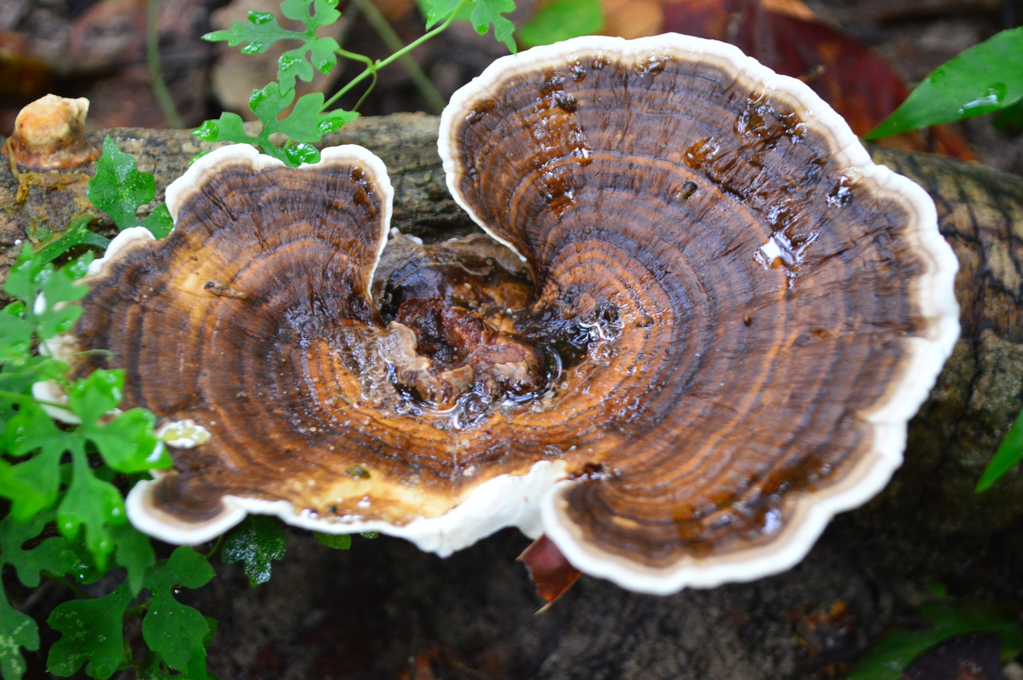
มาทำความรู้จักกับ
เห็ดขอนหลากสี

Slide 2
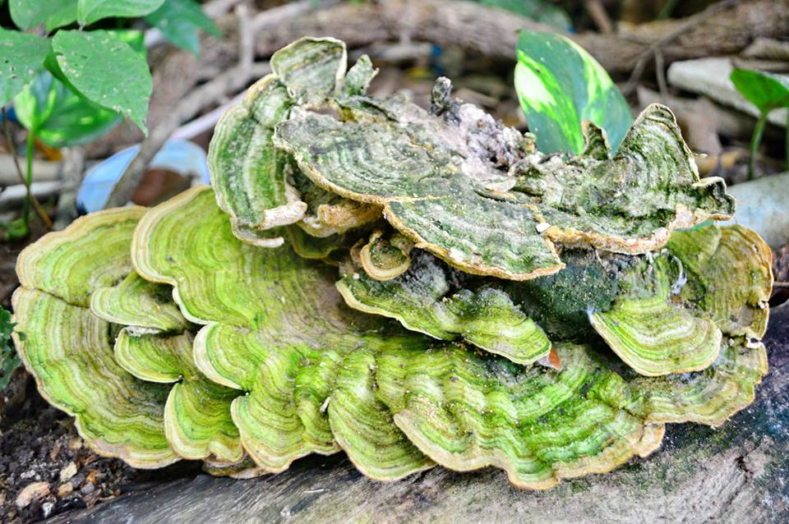
เห็ดขอนหลากสี
ชื่อวิทยาศาสตร์: Tremates versicolor or Coriolus versicolor
ชื่ออื่น เห็ดหางไก่งวง
การใช้ประโยชน์: เป็นสมุนไพรรักษาโรค

Slide 3
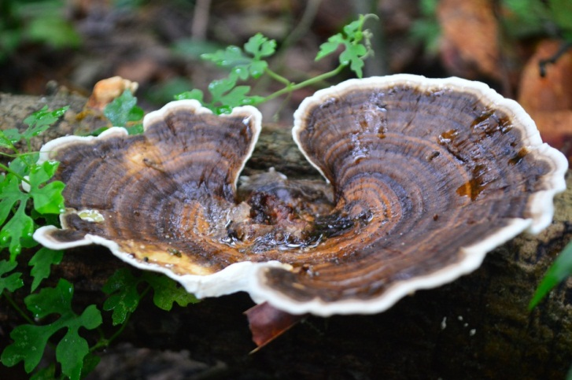
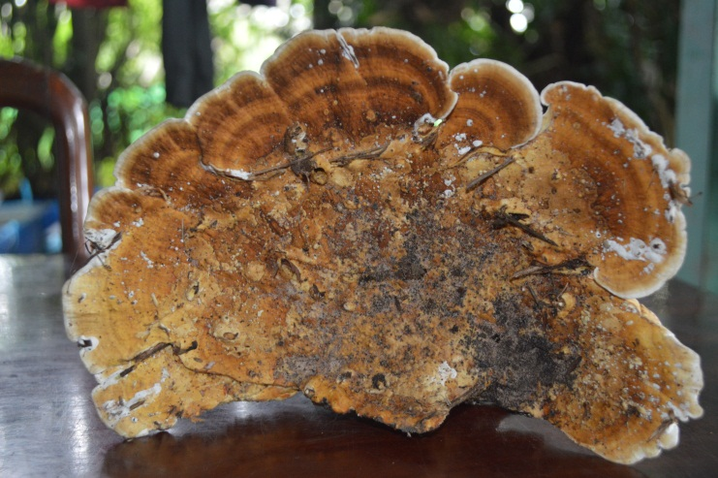
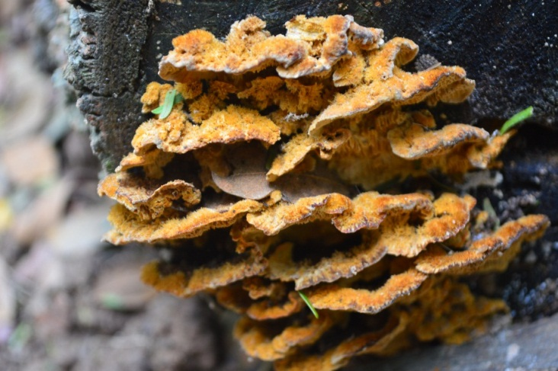
เห็ดขอนหลากสี Trametes versicolor รู้จักกันดีชื่อ Coriolus versicolor และ Polyporus versicolor เป็นเห็ดประเภท polypore ที่พบได้ทั่วไปในโลก เห็ดชนิดนี้มีสีสันหลากหลาย สีของดอกเห็ดจะแตกต่างกันไปในแต่ละพื้นที่ T.versicolor มีชื่อเรียกโดยทั่วไปว่า เห็ดหางไก่งวง ( turkey tail ) เพราะดอกเห็ดมีลักษณะคล้ายกับหางไก่งวง เห็ดชนิดนี้เป็นเห็ดทางการแพทย์ของจีนโดยมีชื่อว่า yun zhi ในประเทศจีนและญี่ปุ่นใช้เสริมระบบภูมิคุ้มกันในการบำบัดรักษาโรคมะเร็ง
แหล่งข้อมูล http://oknation.nationtv.tv/blog/olympus27/2012/04/24/entry-2

Slide 4
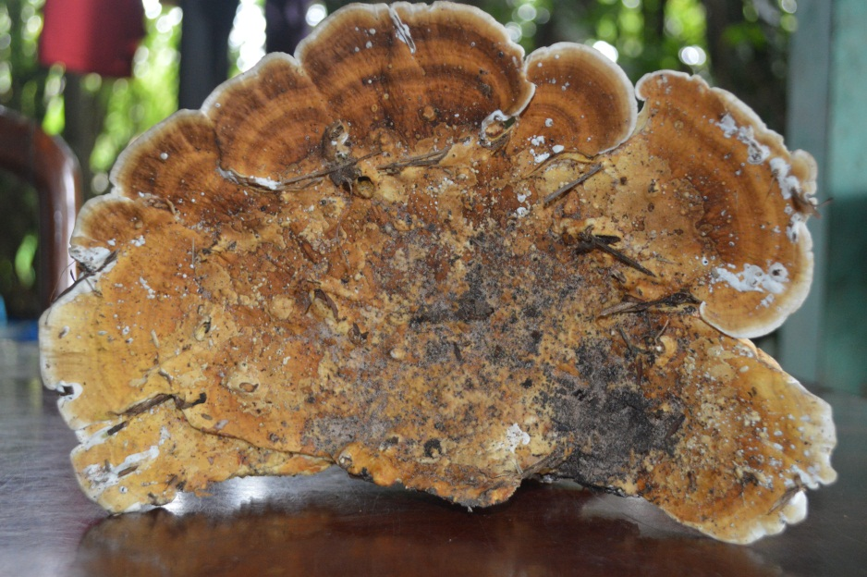
ลักษณะ
บนผิวของดอกเห็ดมีสีที่แตกต่างกันจากศูนย์กลางดอก ดอกเห็ดจะมีสีน้ำตาลหรือน้ำตาลดำ บางครั้งมีสีค่อนค้างดำ ในดอกที่อายุมากจะพบสาหร่ายเจริญบนดอกเห็ดด้วยทำให้เห็ดมีสีเขียวจากสาหร่าย ดอกเห็ดเจริญเป็นเหมือนชั้นกระเบื้อง แบน ขนาด 8 x 5 x 0.5-1 เซนติเมตร เป็นทรงสามเหลี่ยม หรือหมุนเป็นวง บริเวณ pore (ส่วนที่ทำหน้าที่สร้างสปอร์) ค่อนข้างขาวหรือมีสีน้ำตาลสว่าง เรียงกันสลับซับซ้อนโดยมี 2-5 pore ต่อมิลลิเมตร
แหล่งข้อมูล
http://en.wikipedia.org/wiki/Trametes_versicolor

Slide 5
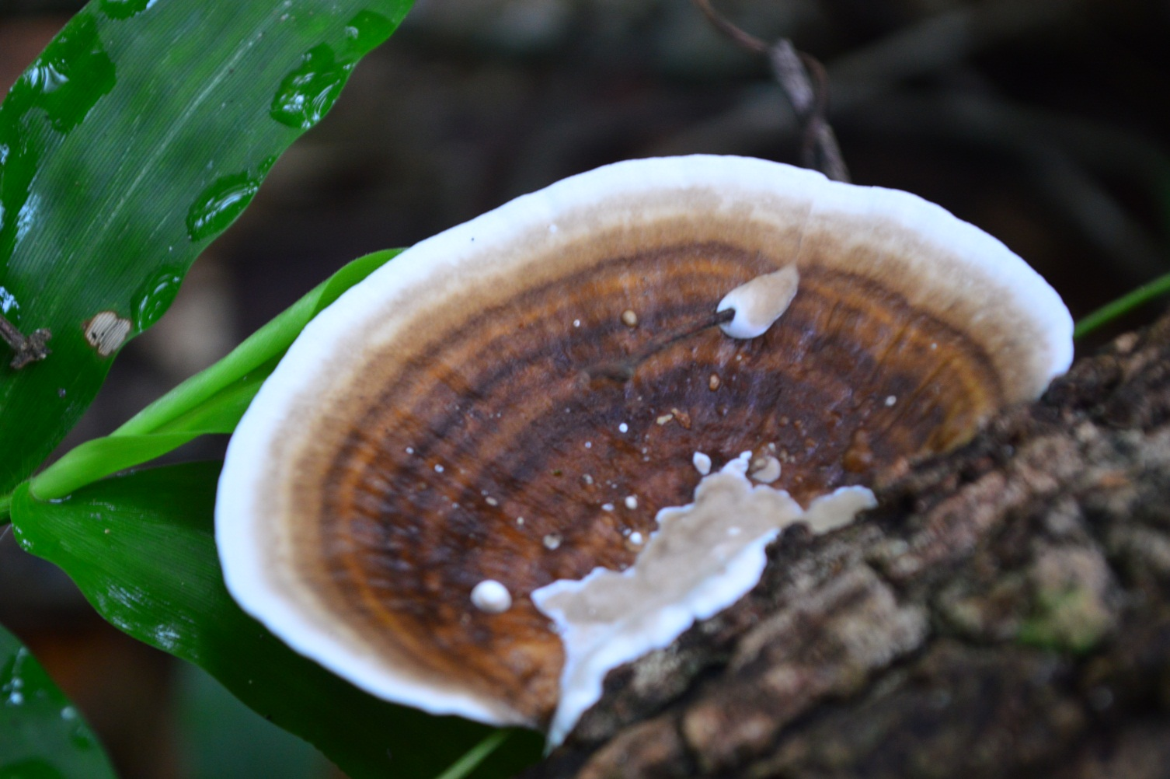
เห็ดขอนหลากสี Tremates versicolor or Coriolus versicolor
ดอกรูปครึ่งวงกลมหรือรูปไตแผ่แบนบางครั้งเชื่อมติดกันด้านข้างๆๆ มีขนอ่อนถึงขนเป็นมันวาวคล้ายไหม มีแถบวงกลมซ้อนถี่ ขอบบางเป็นคลื่น มีหลายสี มักเป็นสีน้ำตาล เขียว น้ำเงิน เทา ส้ม มีรูสีขาว ไม่มีก้าน เนื้อเป็นเส้นหยาบเหนียว
แหล่งข้อมูล
http://biodiversity.forest.go.th/index.php?option=com_doffungus&id=739&view=showone&Itemid=37

Slide 6
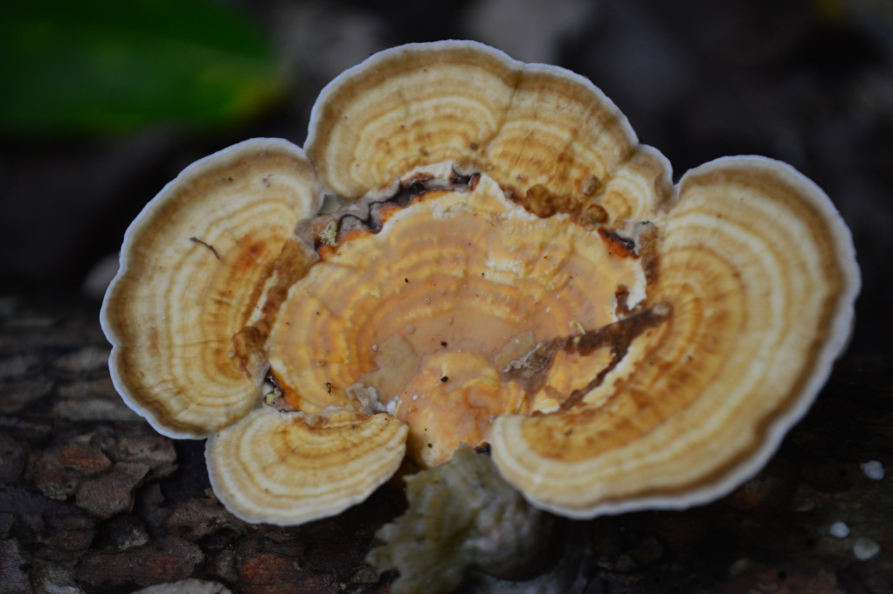
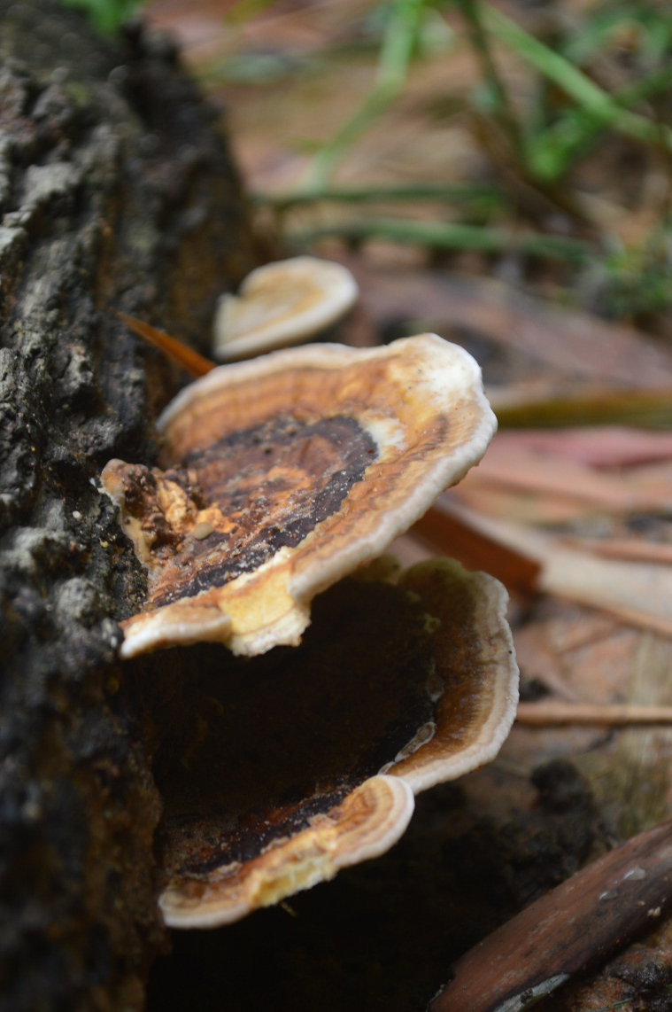

ริมขอบยื่นงอนออกมาเรียงตัวเหลื่อมซ้อนกันเป็นชั้น
แหล่งข้อมูล
http://biodiversity.forest.go.th/index.php?option=com_doffungus&id=739&view=showone&Itemid=37

Slide 7
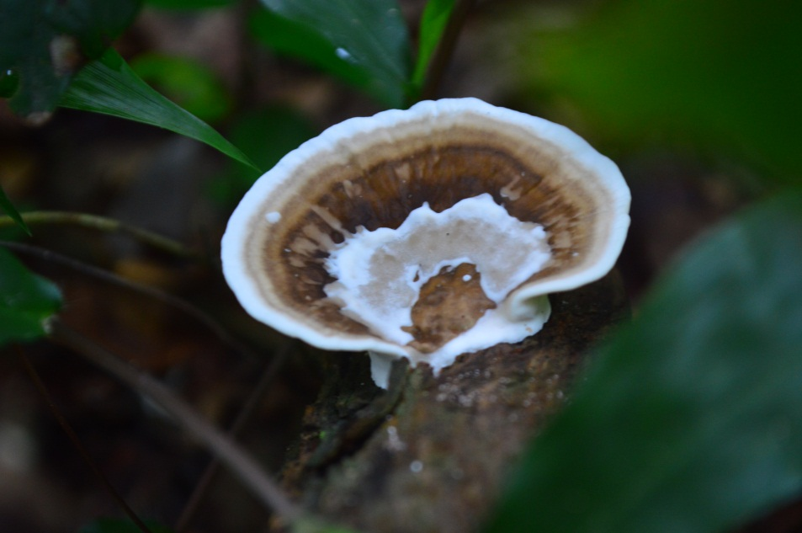

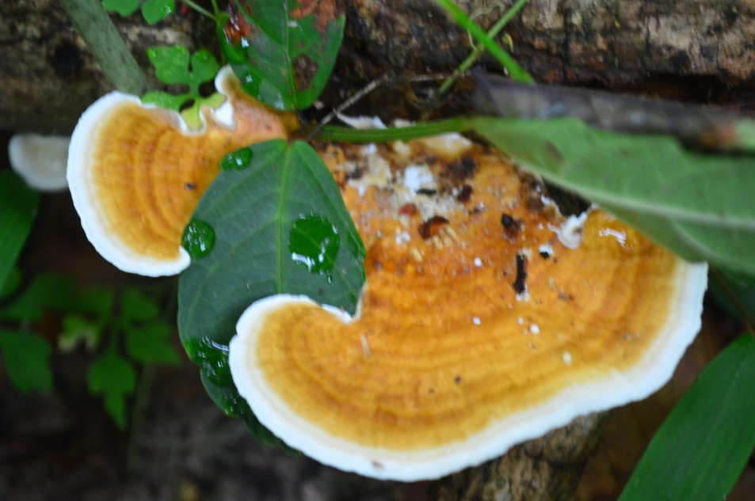

เป็นเห็ดขอนหลากสีชนิดหนึ่งพบเห็นได้ทั่วไปตามขอนไม้ในฤดูฝน

Slide 8
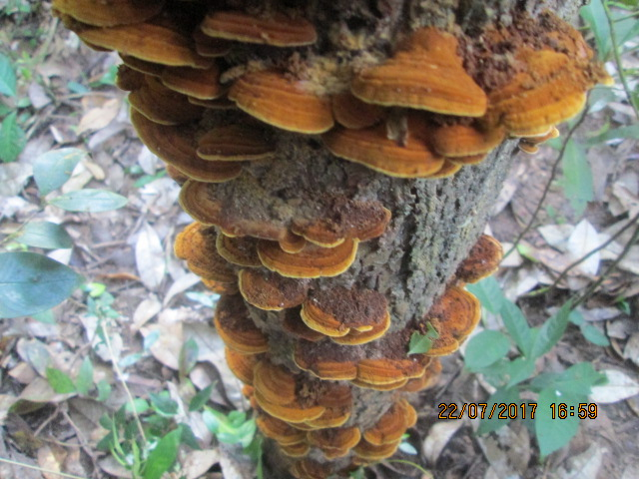
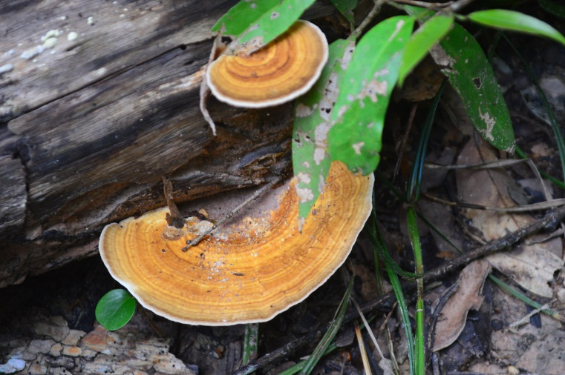
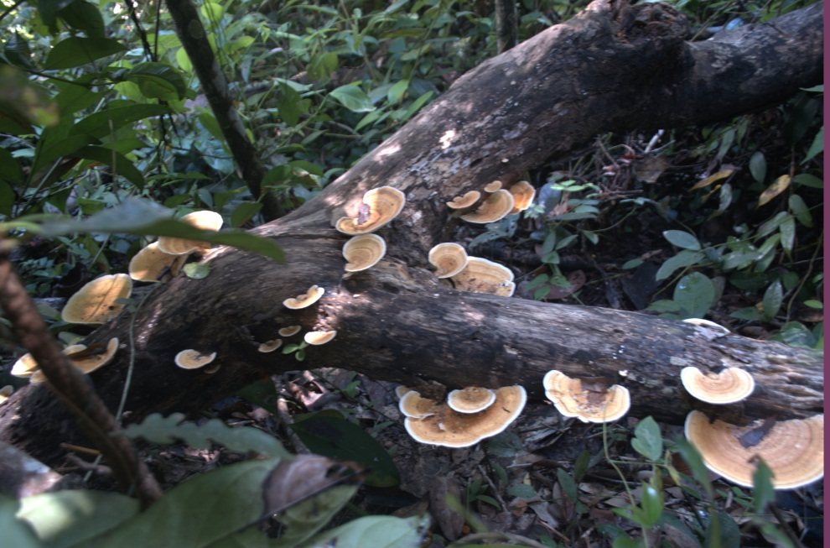
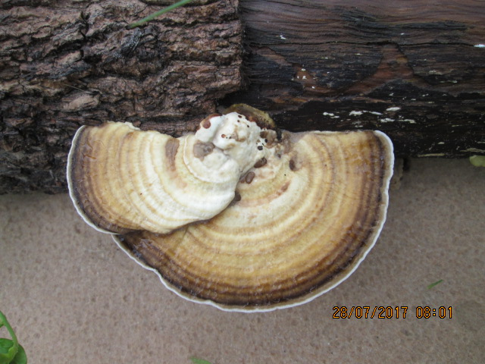
สภาพที่อยู่อาศัย
พบตามขอนไม้ หรือ เคลือบไปตามผิวเนื้อไม้ มักจะเกิดเป็นกลุ่ม
แหล่งข้อมูล
http://biodiversity.forest.go.th/index.php?option=com_doffungus&id=739&view=showone&Itemid=37

Slide 9
เห็ดขอนหลากสีที่เก็บภาพได้จากป่า
บ้านปะอาว
อ.เมือง จ.อุบลราชธานี

Slide 10
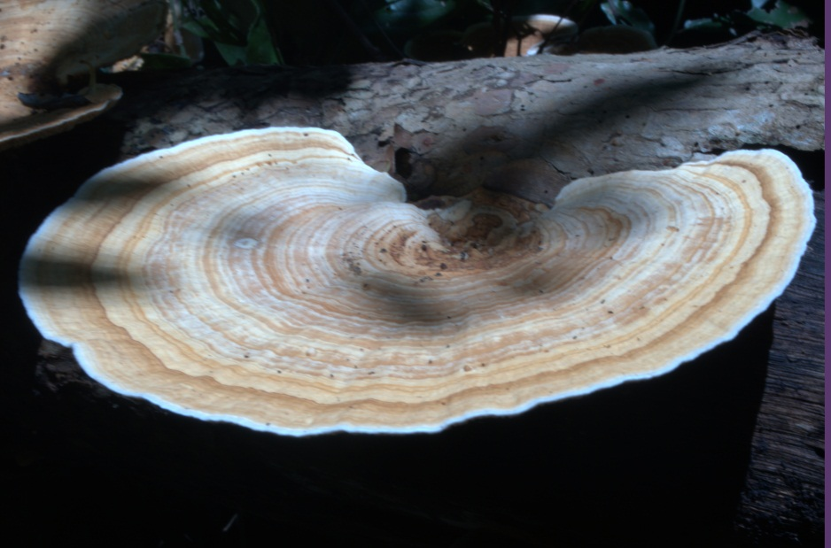
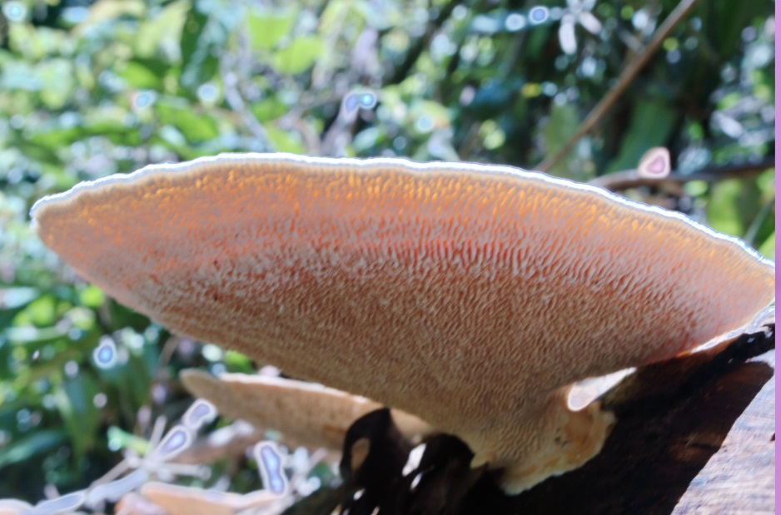
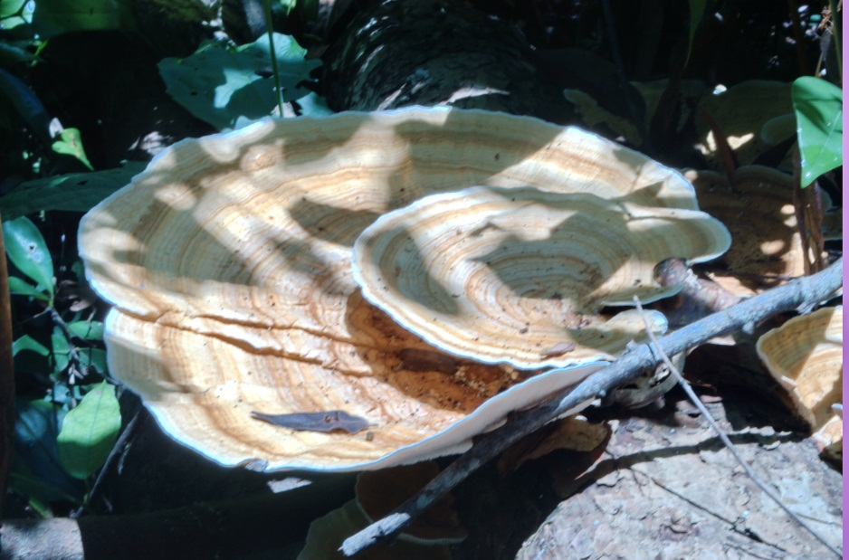


Slide 11

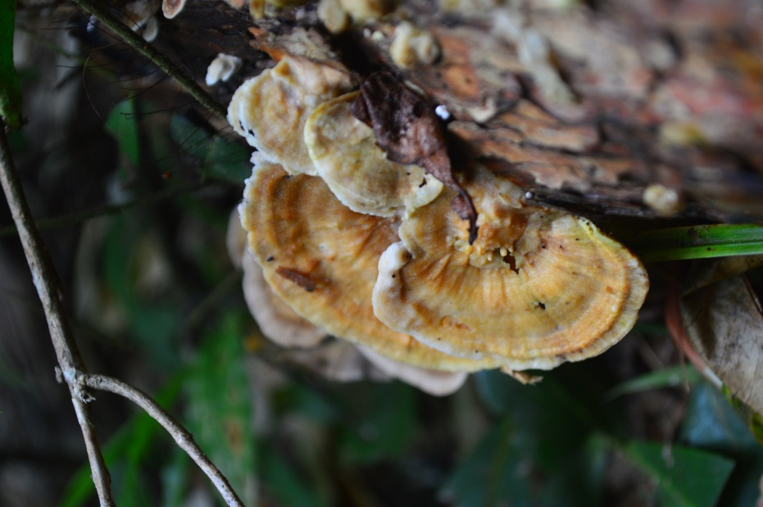
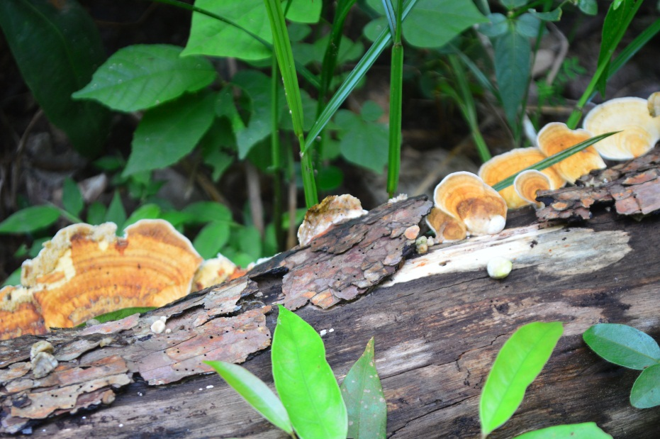
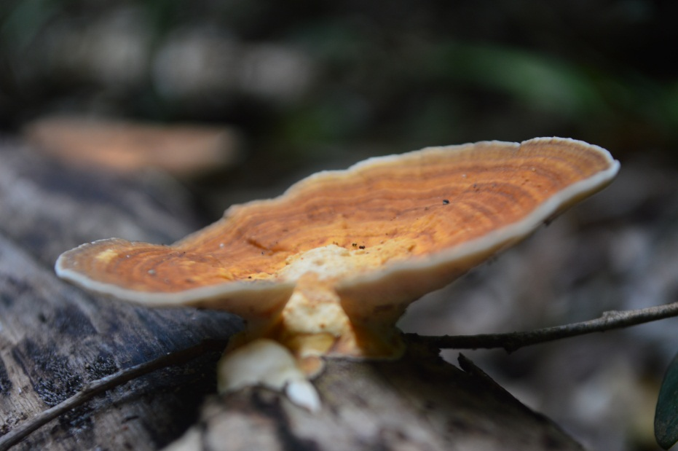
แหล่งข้อมูล
http://en.wikipedia.org/wiki/Trametes_versicolor

Slide 12
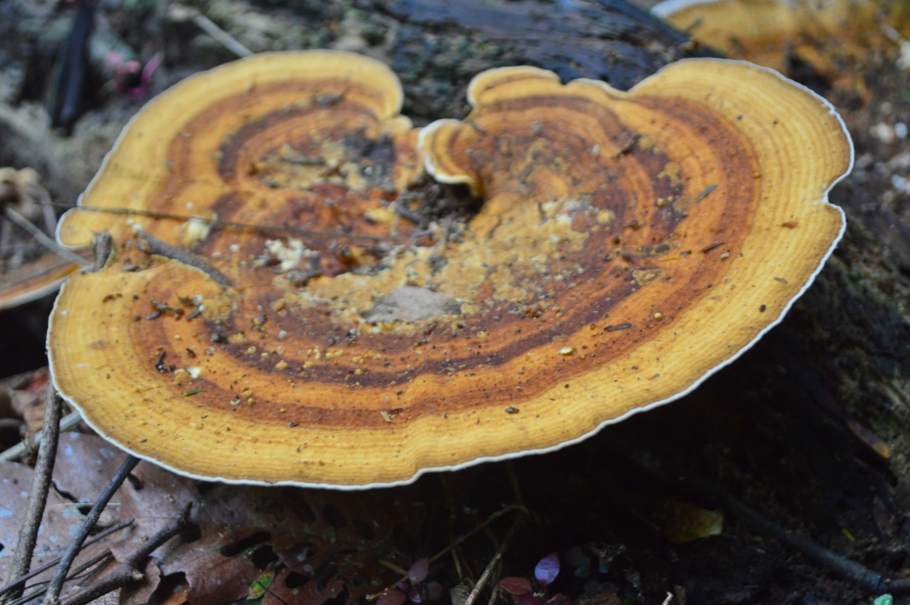
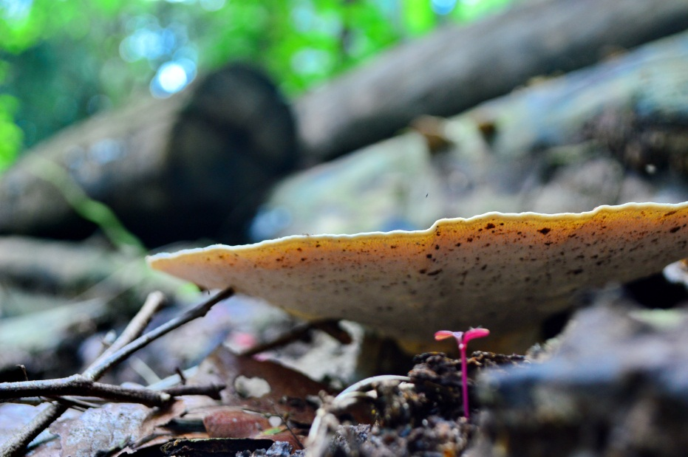
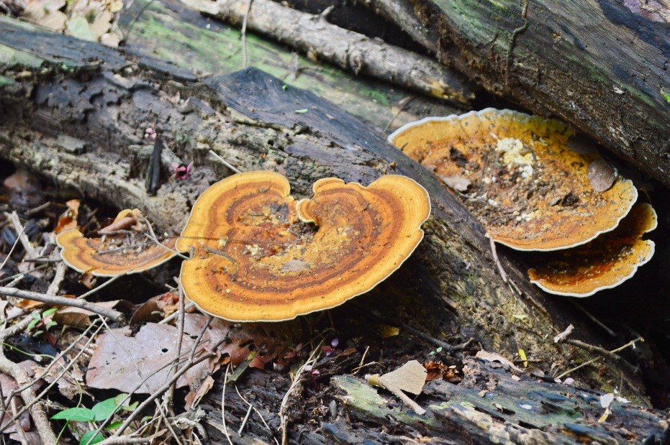
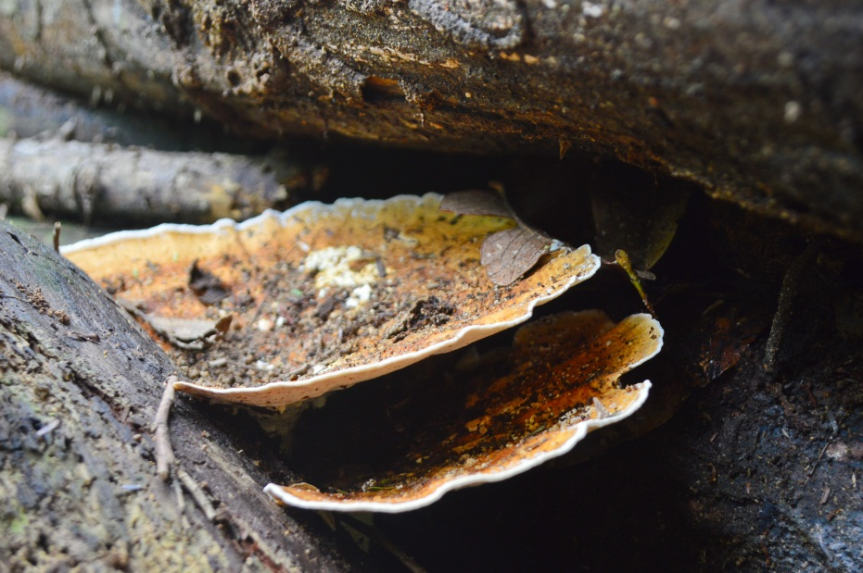

Slide 13
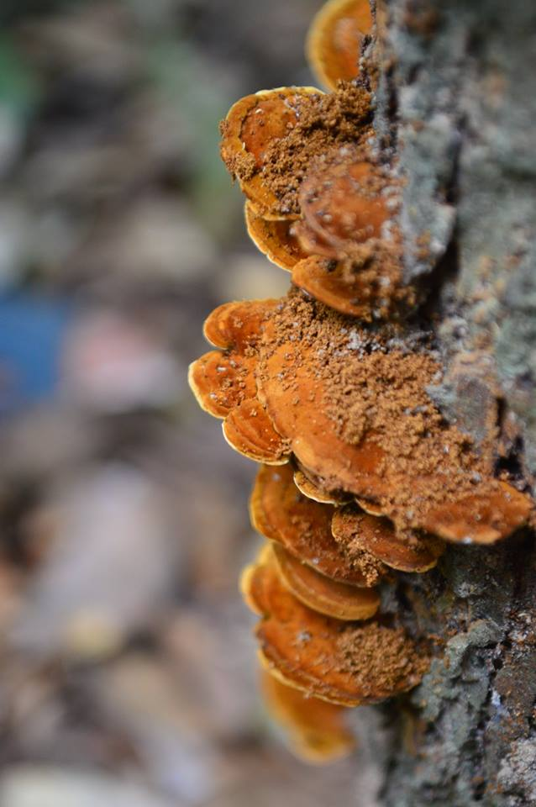
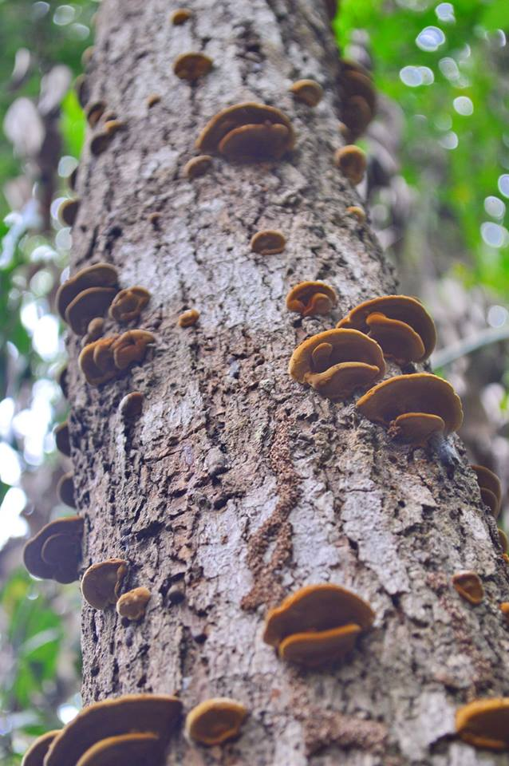
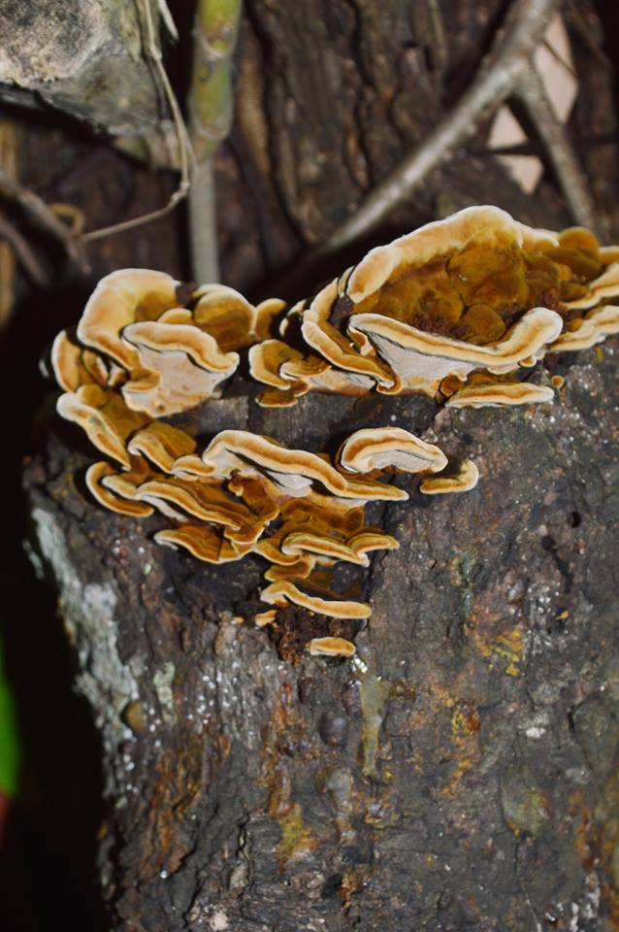
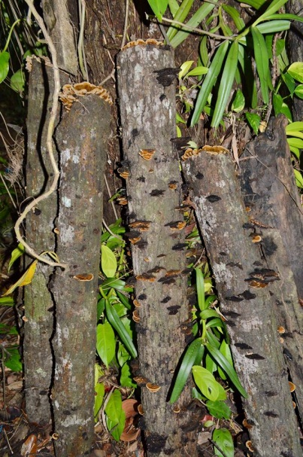
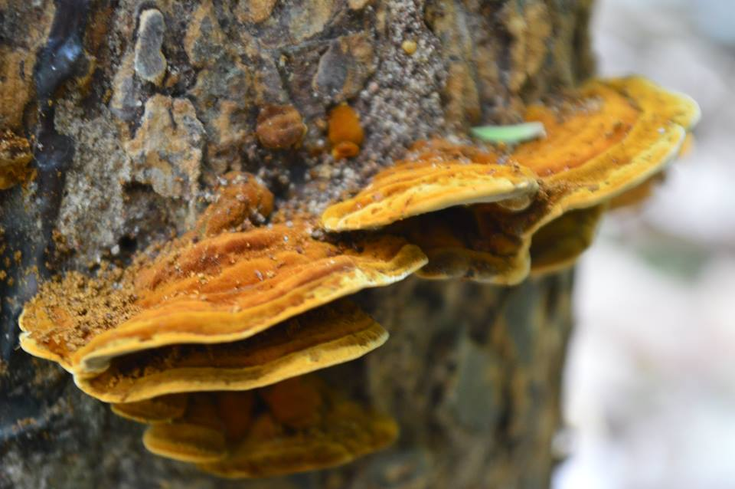
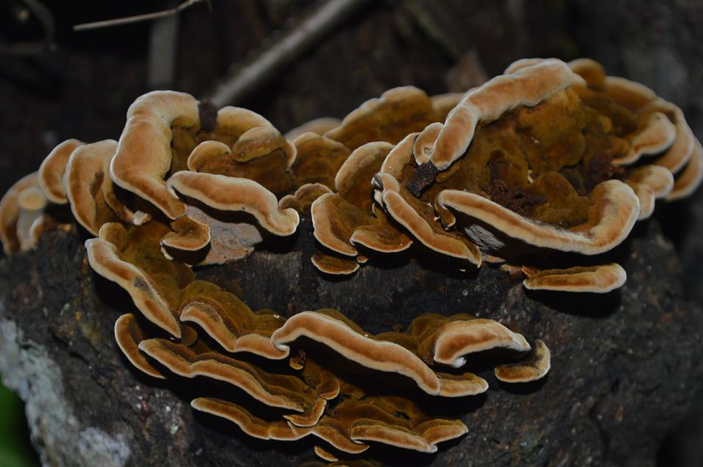
เป็นเห็ดขอนตระกูลหางไก่งวงชนิดหนึ่ง

Slide 14
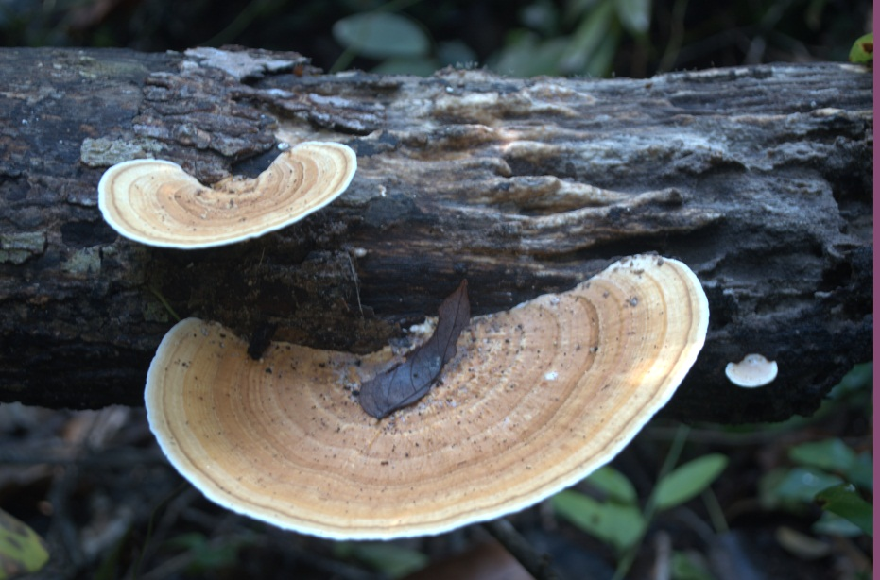
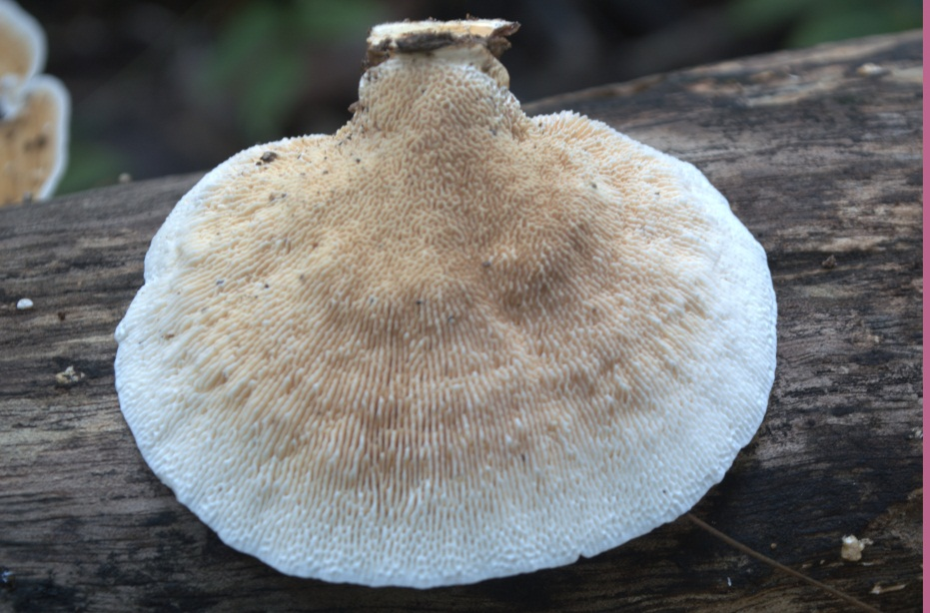

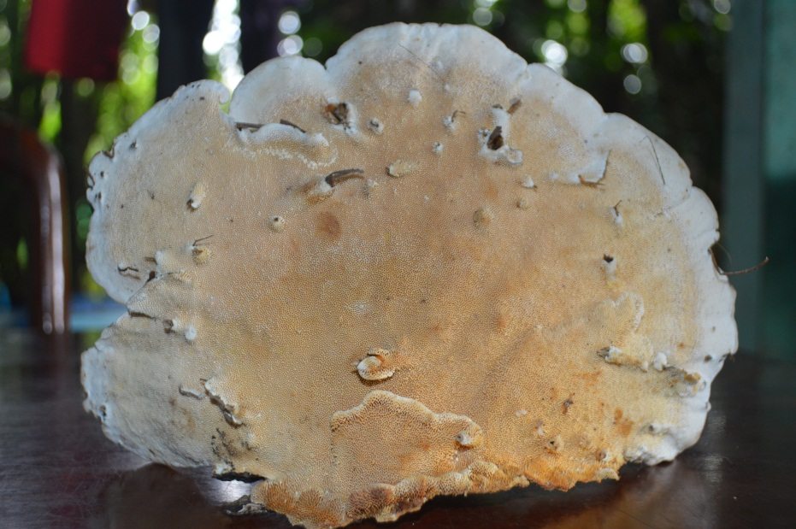

Slide 15
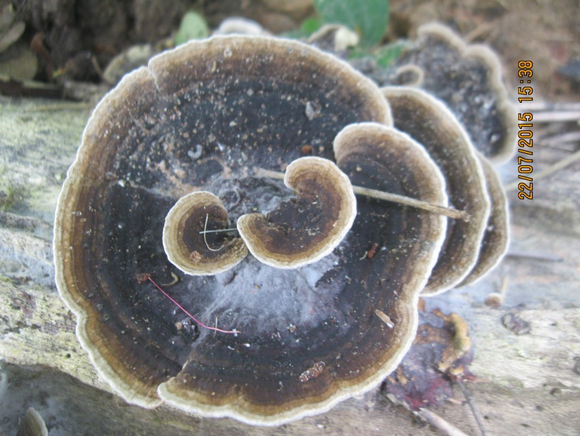
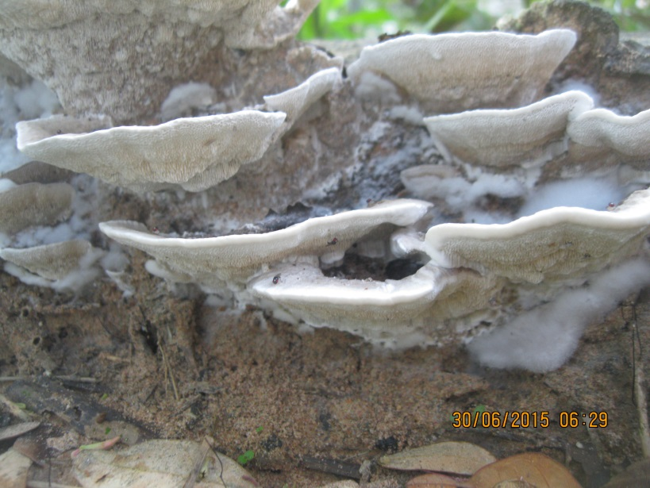
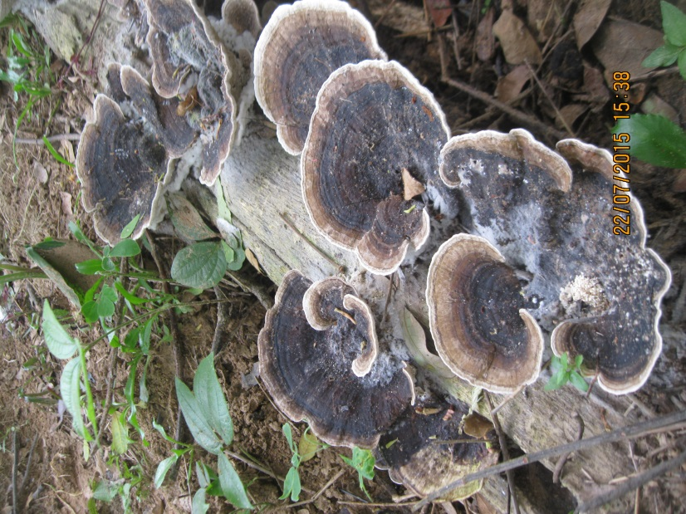
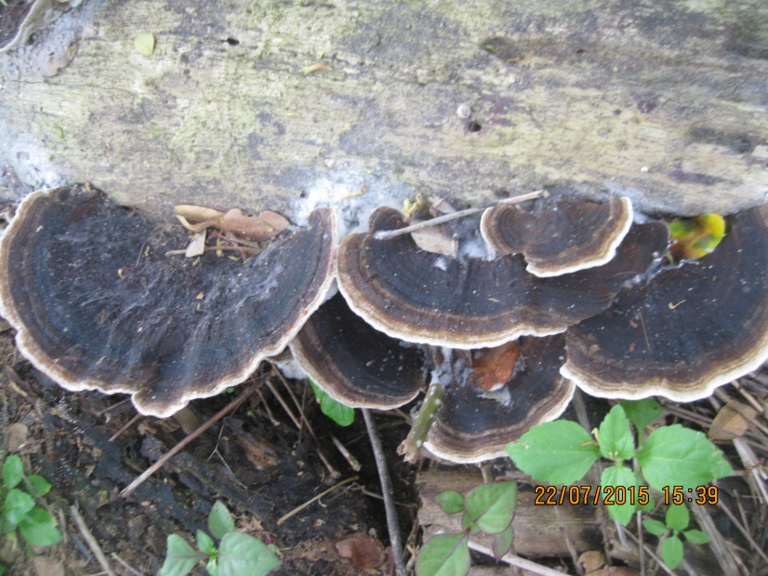

Slide 16
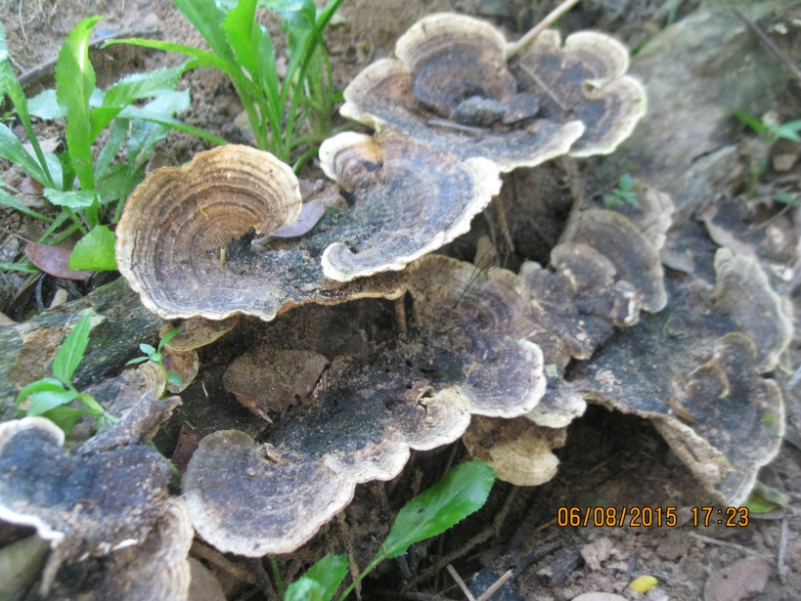
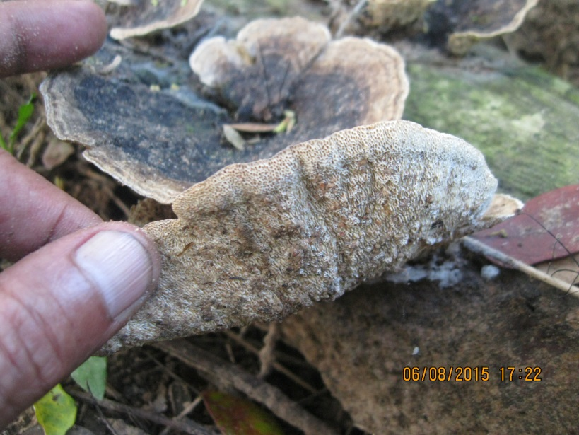
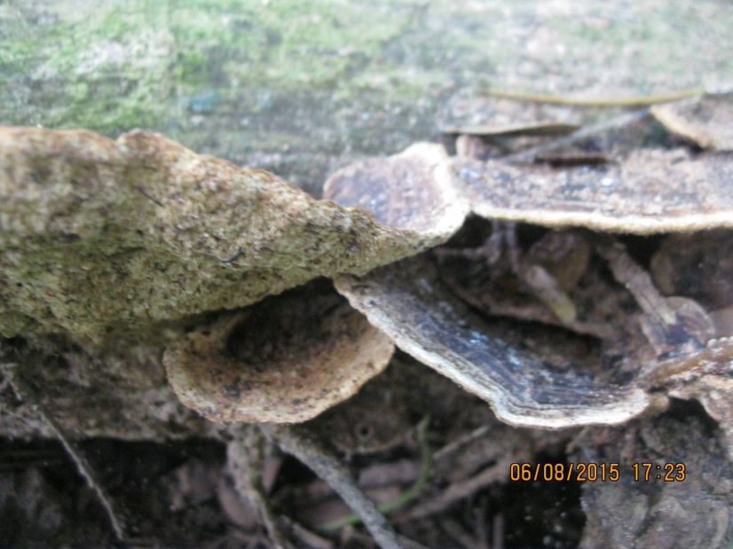
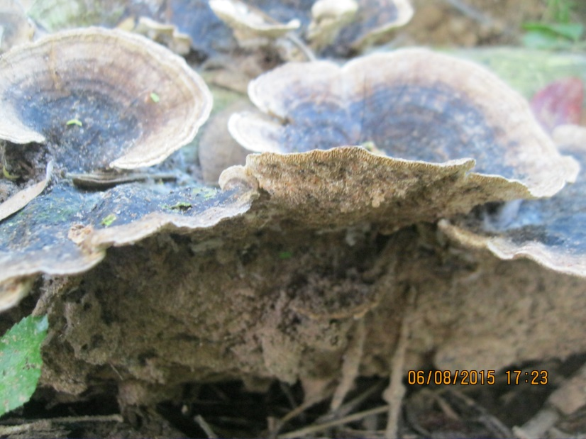

Slide 17
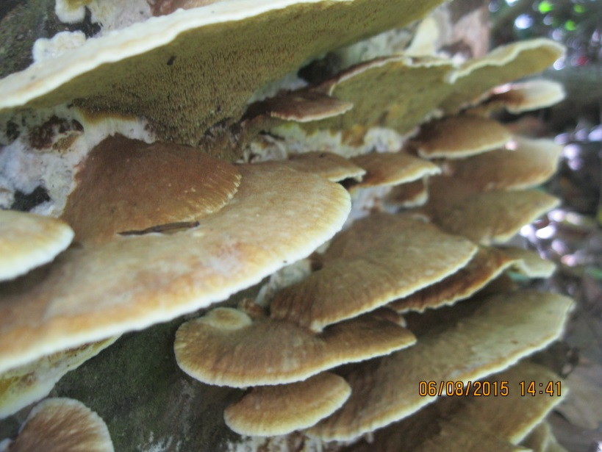
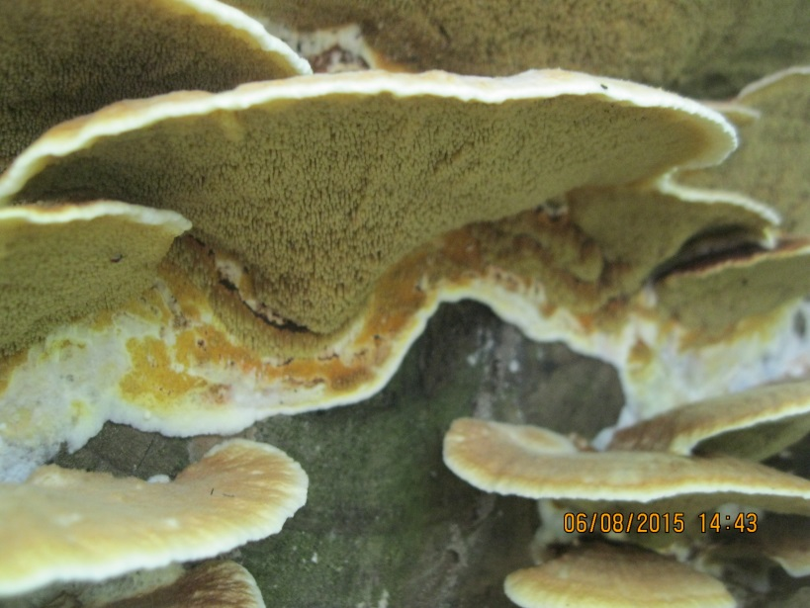
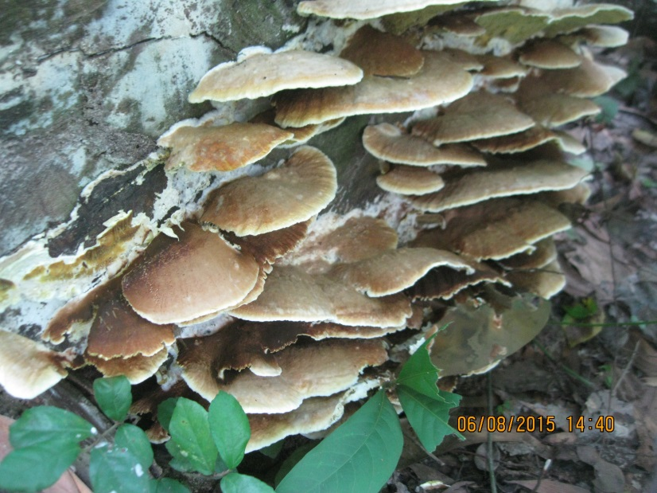
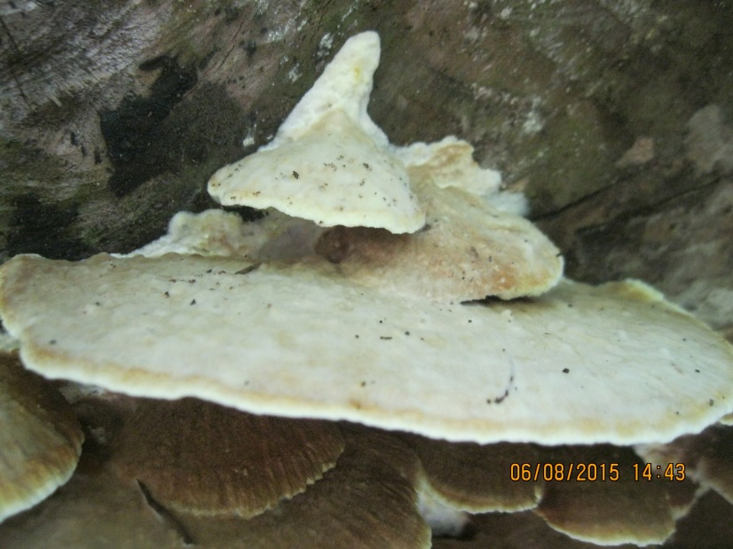

Slide 18
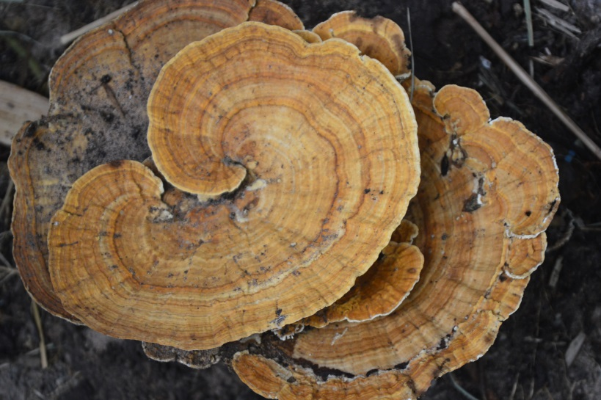
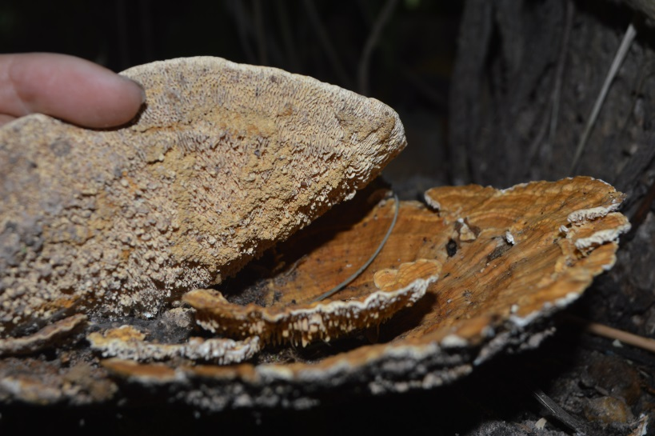
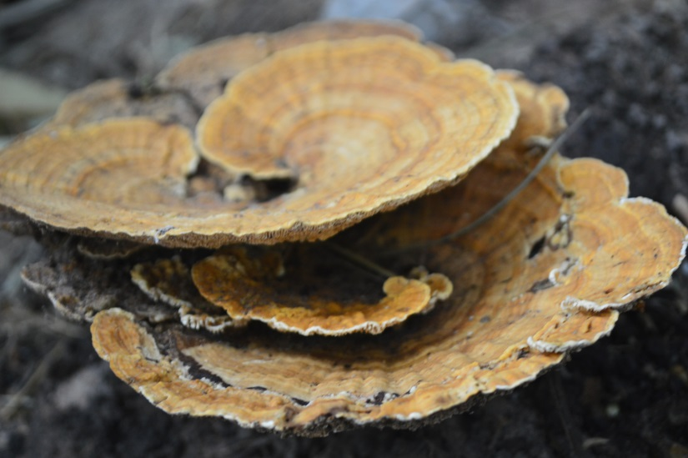
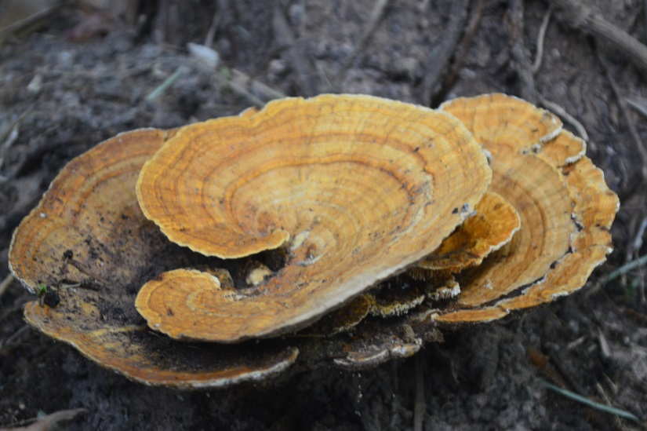

Slide 19




เมื่อดอกยังอ่อน

Slide 20

ด้านหลังดอกจะเป็นรูพรุน

Slide 21


ด้านหน้า
ด้านหลัง

Slide 22
การนำไปใช้ประโยชน์
Polysaccharide-k (PSK) ที่สกัดได้จาก T.versicolor ถูกนำไปใช้เพื่อเพิ่มระบบภูมิคุ้มกันในการรักษาโรคมะเร็งของบางเมืองในยุโรปและมีการนำไปใช้ในจีน ญี่ปุ่น ในประเทศญี่ปุ่น T.versicolor ได้รับความเห็นชอบให้ใช้บำบัดรักษาโรคมะเร็งโดยอยู่ภายใต้การควบคุมขององกรปกครองเพื่อสุขภาพ
การทดลองขั้นต้นในหลอดทดลองของห้องปฏิบัติพบว่าสาร PSK มีคุณสมบัติต่อต้านเซลล์ มะเร็ง ส่วนการทดลองภายในร่างกายมนุษย์ยังอยู่ในขั้นการทดลองอยู่ การทดลองในขั้นต้นแสดงให้เห็นว่า PSK อาจช่วยลดสารที่ชักนำการก่อการกลายพันธ์ สารกัมมันตรังสี และสิ่งที่ให้เกิดความผิดปกติตามธรรมชาติ ด้วยการทดลองจากเซลล์มะเร็งที่เพาะเลี้ยงไว้ PSK จึงมีประโยชน์ในการบำบัดรักษามะเร็งกระเพาะอาหาร หลอดอาหาร ลำไส้ใหญ่ เต้านม และมะเร็งปอด การทดลองขั้นต้นทางคลินิกในมนุษย์แสดงให้เห็นว่าสาร PSK อาจช่วยลดการเกิดมะเร็งขึ้นซ้ำอีก และการทดลองอื่นๆ ก็แสดงให้เห็นว่าเห็ดชนิดนี้สามารถยับยั้งการเกิดเซลล์มะเร็งได้จริงในหลอดทดลอง นอกจากนี้ยังแสดงให้เห็นว่า nutraceutical blend (MC-S) ของ PSK สาร lentinan สารสกัดชนิดอื่นจากเห็ด อาจจะยับยั้งการเพิ่มขึ้นของเซลล์มะเร็งภายใต้สภาวะการควบคุมของห้องปฏิบัติการได้
แหล่งข้อมูล
http://en.wikipedia.org/wiki/Trametes_versicolor

Slide 23
แหล่งค้นคว้าข้อมูล
เห็ดรา - กรมป่าไม้
http://biodiversity.forest.go.th/index.php?option=com_doffungus&id=739&view=showone&Itemid=37
เห็ดหางไก่งวง – Oknation, 24 เม.ย. 2555
http://oknation.nationtv.tv/blog/olympus27/2012/04/24/entry-2

Slide 24
เห็ดขอนหลากสี
เป็นสมุนไพรรักษาโรค

Slide 25

ขอบคุณคะ

